Slide 1
Integração Contínua
Dividir, conquistar e integrar

Slide 2
Integração contínua (CI) é o processo de automatizar a compilação e teste de código sempre que um membro da equipe comete alterações no controle de versão.
Sam Guckenheimer

Slide 3
Integração Contínua
Prática XP
Desenvolvedores de software que trabalham em funcionalidades diferentes precisam integrar suas mudanças com o resto da base de código da equipe. Esperar dias ou semanas para integrar o código cria muitos conflitos de mesclagem, difíceis de corrigir erros, divergentes estratégias de código e esforços duplicados. A CI exige que o código da equipe seja controlado buscando garantir qualidade e coesão.

Slide 4
Requisitos para a Integração Contínua
Manter um repositório de código
Todo commit deve passar pelo build
Testes automatizado
Automatizar a compilação
Build
Os commits diários devem estar alinhados com a a branch principal
Build Rápido

Slide 5
Integração Contínua
Controle de Versão
Trabalho colaborativo, onde há compartilhamento de dados entre diversos desenvolvedores que trabalham em conjunto.
Testes Automatizados
Análise quanto a integridade da build atual.
Build
Compilar, preparar o executável e testar a aplicação sem a necessidade da intervenção manual de um desenvolvedor.

Slide 6


Ciclo de Integração
Desenvolvimento
< / >
Melhorar
Commit
Métricas
Repositório
Build
Reportar
Início do trabalho de CI

Slide 7

Travis CI
Serviço de Integração em Nuvem

Slide 8
1
Configurando o Travis com o GitHub
https://travis-ci.org/
Acessar o site do Travis CI e permitir acesso a sua conta GitHub

Slide 9
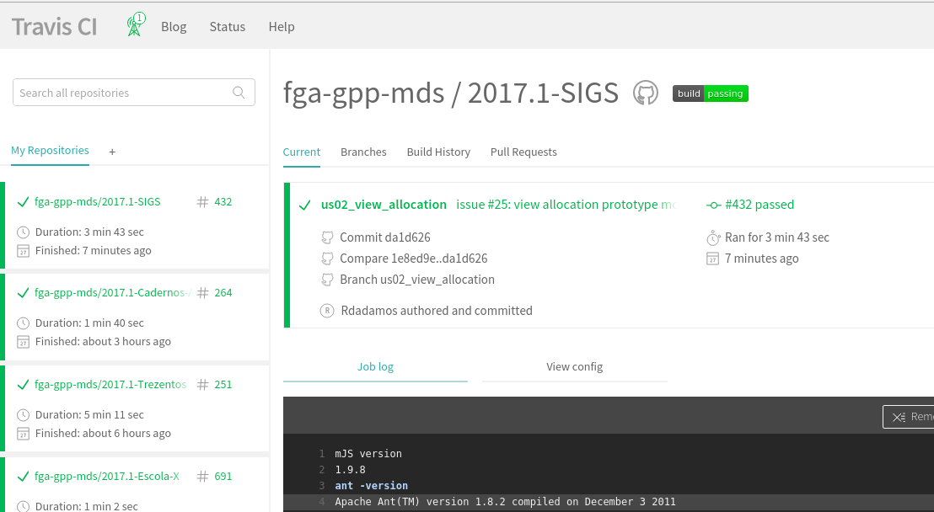
Integrar novo repositório

Slide 10
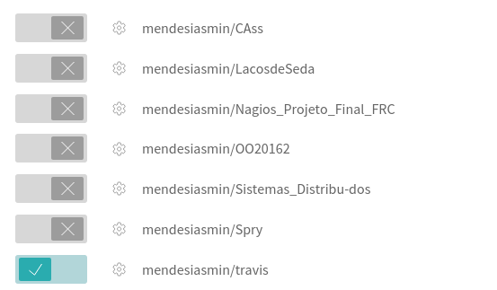
Selecionar o repositório

Slide 11


Na raiz do repositório criar o arquivo:
.travis.yml
Este será o arquivo de build com o script para compilação e execução dos testes

Slide 12
language: ruby services: - mysql before_script: - mysql -e 'create database myapp_test;' -uroot script: - cd 2017.1-SIGS3/SIGS - bundle install - bundle exec rake db:load_config - bundle exec rake db:create - bundle exec rake db:migrate - bundle exec rspec after_sucess: - coveralls push rvm: - 2.3.1 notifications: email: recipients: - email@example.com
.travis.yml
exemplo

Slide 13
Sucesso!!!
O Travis agora está configurado para rodar os scripts toda vez que fizerem um novo commit

Slide 14
Toda vez que uma nova funcionalidade for implementada o Travis irá:
Dúvidas sobre como construir o arquivo de build da sua aplicação?
Acesse:
http://docs.travis-ci.com/
Criar uma máquina virtual em branco
Pegar o código-fonte no GitHub
Fazer o deploy da aplicação
Rodar os testes
Notificar o usuário

Slide 15
Agora, toda a sua equipe de desenvolvimento recebe um feedback instantâneo quando uma nova funcionalidade é implementada, ou de quando várias funcionalidades são implementadas em paralelo, garantindo a integridade do código constantemente.

Slide 16
TODO
Criar um treinamento (um repositório exemplo para clonar e aplicar a integração continua)

Slide 17
A EQUIPE - 2017.1
Bruno Matias, 15/0051212
Carlos Aragon, 15/0121148
Iasmin Mendes, 14/0041940
Wallacy Braz, 15/0059329

Slide 18
Referências
Integração contínua: uma introdução ao assunto. Disponível em:
<http://www.devmedia.com.br/integracao-continua-uma-introducao-ao-assunto/28002 > Acesso em 23-05-2017
MARTIN,Fowler. Continuous Integration, 2009. Disponível em: <https://martinfowler.com/articles/continuousIntegration.htm l>. Acesso em: 23 de maio.2017.
FLÁVIO, José. Build automático de projetos com Continuum. Disponível em: < http://www.devmedia.com.br/build-automatico-de-projetos-com-continuum/28914 > Acesso em 23/05/2017 às 20h.
CAUÊ, Guerra. Integração Contínua e o processo Agile. Disponível em: <http://blog.caelum.com.br/integracao-continua/ > Acesso em 23 de maio de 2017.
TEIXEIRA, Stefan. Configurando Travis CI para um projeto com GhostDriver e Gradle Disponível em: <http://stefanteixeira.com.br/2014/09/01/configurando-travis-ci-para-um-projeto-com-ghostdriver-e-gradle/ > Acesso em: 6 de junho de 2017.

